Slide 1
Peculiaridades del cuidado de los pies en pacientes con diabetes de tipo 2 Autoría: Gabriele Guogyte
Connected 4 Health

Slide 2
Número de proyecto: 2021-1-RO01- KA220-HED-38B739A3
La financiación proporcionada por la Comisión Europea para la elaboración de esta presentación no constituye una ratificación de su contenido, que refleja únicamente las opiniones de las autoras. La Comisión no asume responsabilidad alguna por el uso que pueda hacerse de la información que contiene este documento.

Slide 3
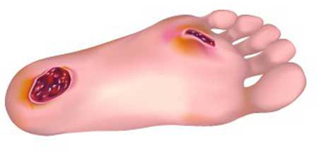
El síndrome del pie diabético
El síndrome del pie diabético es un peligro para todos los pacientes con diabetes.

Slide 4
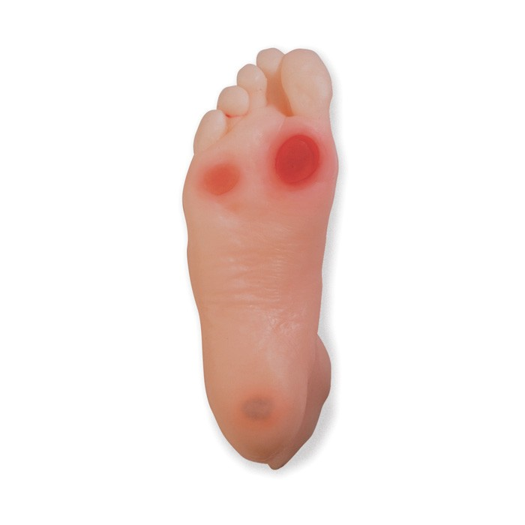
Síntomas del pie diabético
Trastorno de la sensación de dolor en las piernas y los pies (neuropatía).
Mala circulación sanguínea (suministro insuficiente de sangre a los pies).
Cicatrización prolongada de heridas.
Lesiones cutáneas, callosidades, epidermis endurecida, abscesos e inflamaciones.
Deformación de los huesos del pie.

Slide 5
Consecuencias principales del pie diabético: úlceras y amputaciones
Cada 30 segundos se amputa un pie diabético en el mundo.

Slide 6
Fundamentos para el cuidado del pie diabético

Slide 7
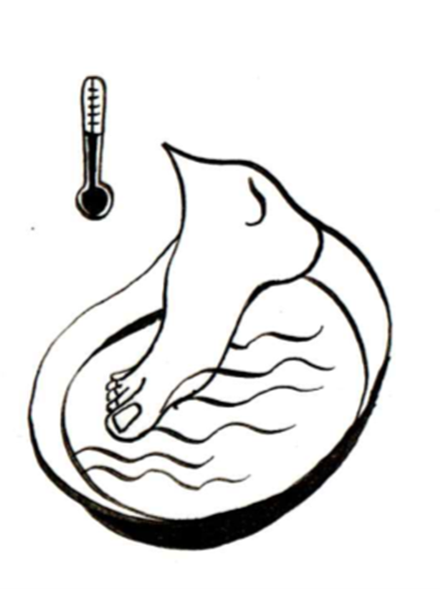
Lavado de los pies
Antes de lavar los pies, debe medirse la temperatura del agua con un termómetro.
Lávese los pies con agua corriente tibia (37 °C).
Use jabón infantil o neutro.

Slide 8
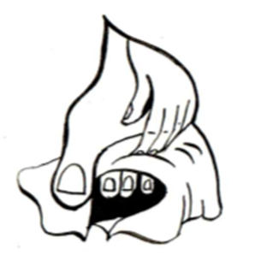
Entre los dedos de los pies
Seque bien la zona entre los dedos.
Use una toalla distinta para los pies.
Después del secado, masajee los pies con crema o espuma.

Slide 9
Exploración de los pies
Debe revisarse los pies a diario.
Si es difícil para el paciente revisarse los pies por sí solo, debe usar un espejo o solicitar ayuda.

Slide 10
Cuidado del calzado
Se recomienda utilizar un secador de calzado.

Slide 11
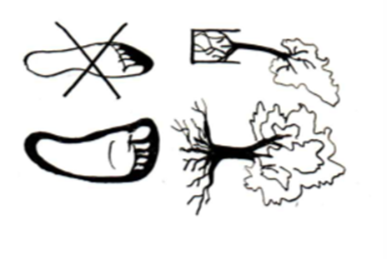
Usar un calzado adecuado para prevenir:
Deformidades.
Callos dolorosos.
Erupciones interdigitales.
Uñas encarnadas y deformadas.
Úlceras.

Slide 12
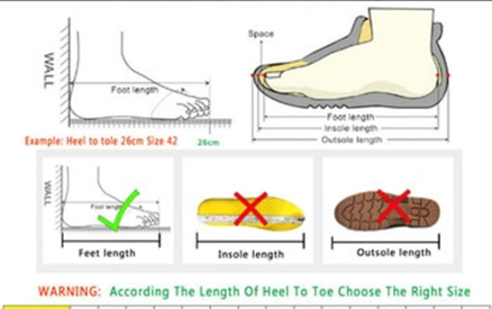
Cómo elegir el calzado adecuado

Slide 13
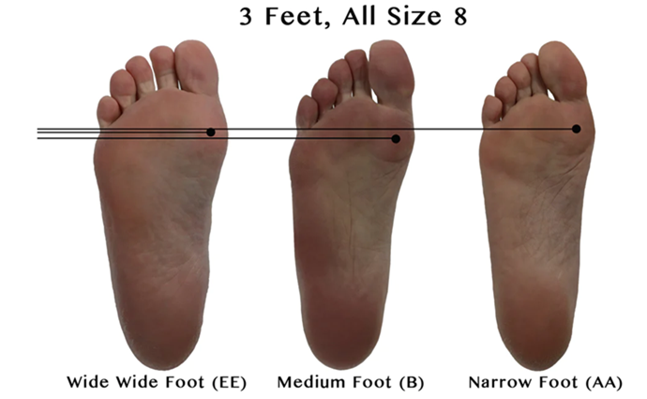
Cómo determinar la anchura del pie
Perímetro del antepié (detrás de los dedos).
Perímetro metatarsal.
Anchura del antepié.
Anchura del talón.

Slide 14
Efectos de un calzado inadecuado

Slide 15
Uñas encarnadas y callosidades

Slide 16
Onicodistrofia

Slide 17
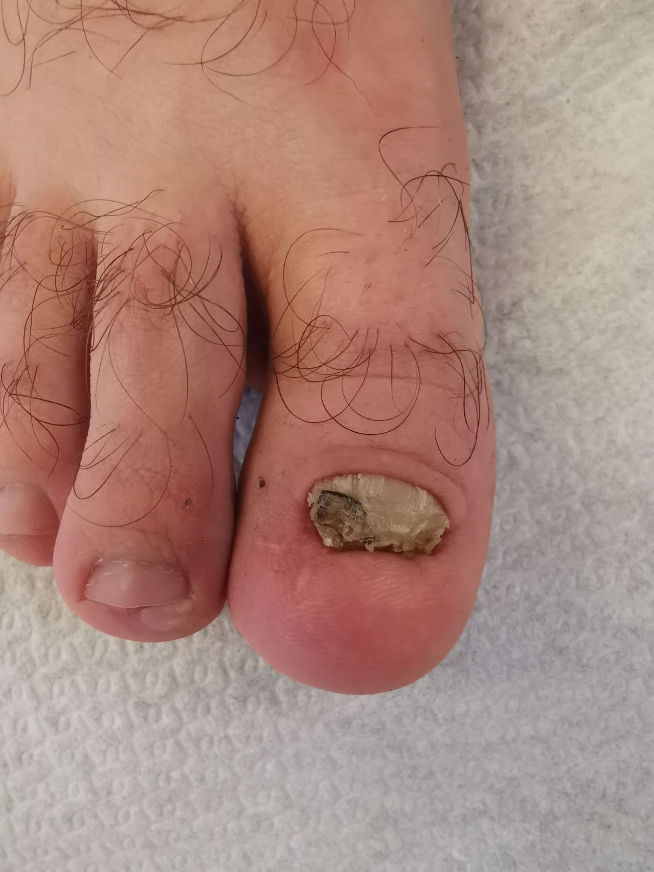
Onicodistrofia

Slide 18
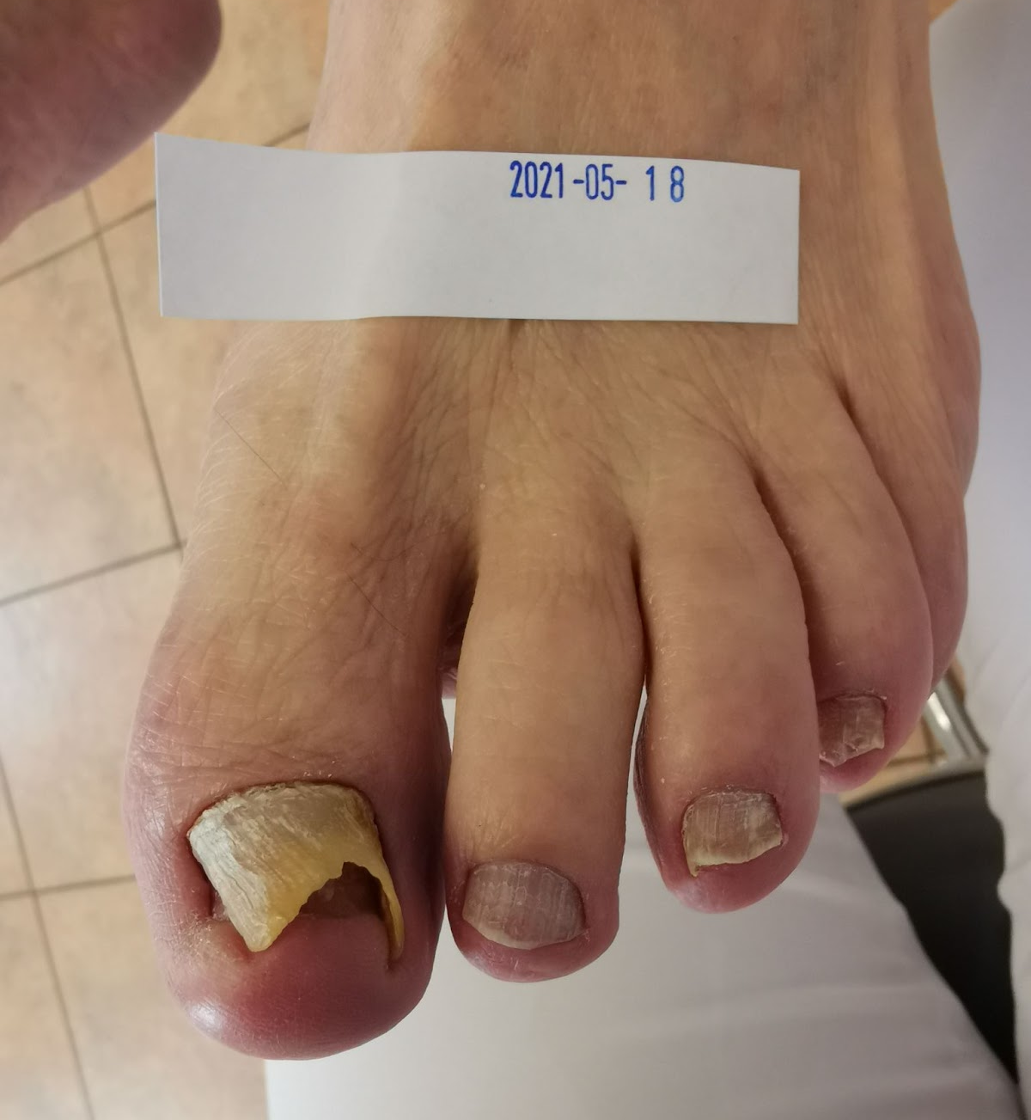
Onicodistrofia

Slide 19
No caminar descalzo
No caminar nunca descalzo (sobre todo en la playa).

Slide 20
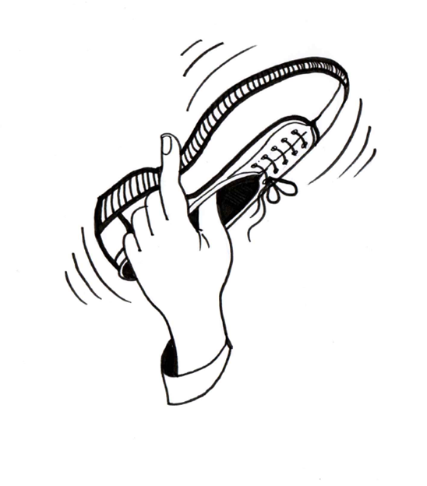
Revisar el interior del calzado
Revisar el interior del calzado.
No debe haber arena, piedrecillas ni otras partículas de pequeño tamaño dentro del calzado.

Slide 21
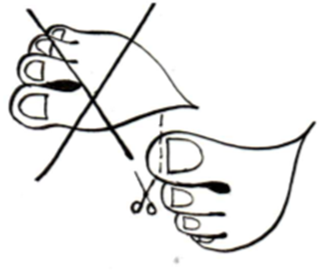
Cómo cortar las uñas
Cortar las uñas en línea recta.
No redondear las uñas.
No cortar demasiado.
Revisar el estado de los dedos tras el uso de calzado (enrojecimiento, molestias, dolor, entumecimiento).
Si no se cortan las uñas correctamente, existe el riesgo de que las uñas se encarnen o de que se modifique la forma de la uña.

Slide 22
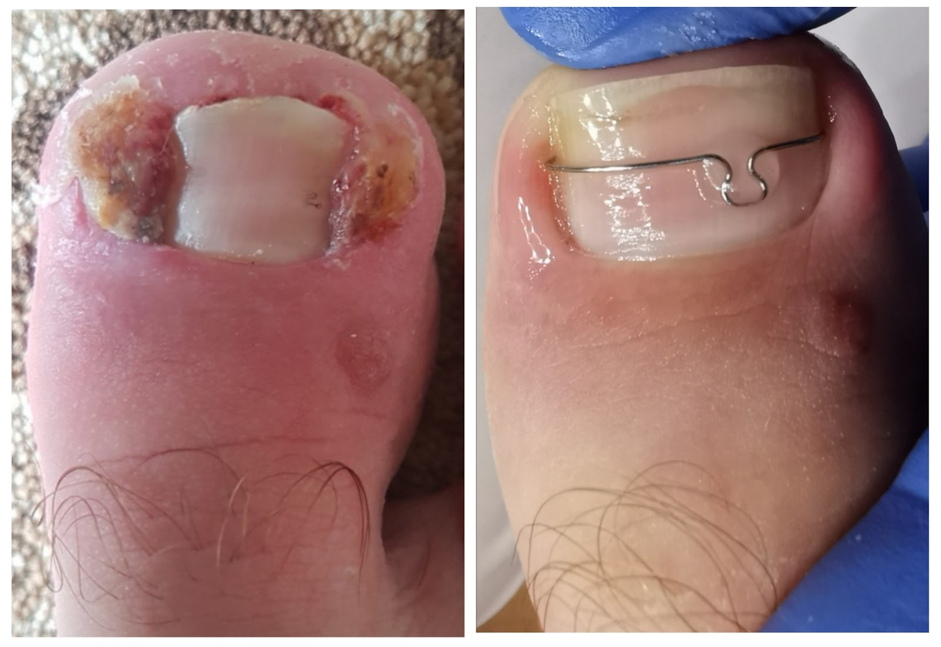
Consecuencias de un corte de uñas incorrecto

Slide 23
Resumen
Todos los días:
Lavar los pies con agua tibia y jabón infantil.
Secar los pies minuciosamente, sobre todo entre los dedos.
Revisar bien los pies para descartar lesiones.
Masajear los pies con crema, excepto entre los dedos.
Revisar el interior del calzado.
No caminar descalzo.
Ante la detección de una herida, por leve que sea, contactar con el especialista (es importante no demorar el tratamiento).

Slide 24
Imágenes de
Gabriele Guogyte

Slide 25
Bibliografía
Berdikšlienė A. Pėdų priežiūra. Diabeto IQ, 2021, 5(13): 30-32. https://dia-iq.lt/wp-content/uploads/2021/10/DIQ-13.pdf
Kostkevičius G, Astromskas AR. Visos bėdos dėl pėdos. 2010: Verslo Respublika, Kaunas.
Kostkevičius G, Kušvidas V. Pėdos ir batai arba kaip nusipirkti tinkamus ir patogius sportinius bei žygio batus. 2010: Verslo Respublika, Kaunas.
Scholz N. Lehrbuch und Bildatlas für die Podologie. 2012: Neuer Merkur.

